Slide 1
Paradigma inkluzivního vzdělávání
FRMU 1356/2014 Inkluzivní praxe a novinky v pedagogické diagnostice na podporu rozvoje kompetencí studentů pro inkluzivní vzdělávání
Řešitel projektu: Jana Kratochvílová
Katedra primární pedagogiky PdF

Slide 2
Co je to inkluzivní vzdělávání?
Integrace/inkluze
nejde pouze o problematiku vzdělávání romských žáků
Odlišnost je vnímána jako součást přirozené společenské různorodosti. Začíná jednoduše tím, že připustíme odlišnosti mezi žáky.
Uznává právo na vzdělávání v místě bydliště žáka.
Odpovědnost školy za odstraňování překážek v učení a zapojení svých žáků

Slide 3
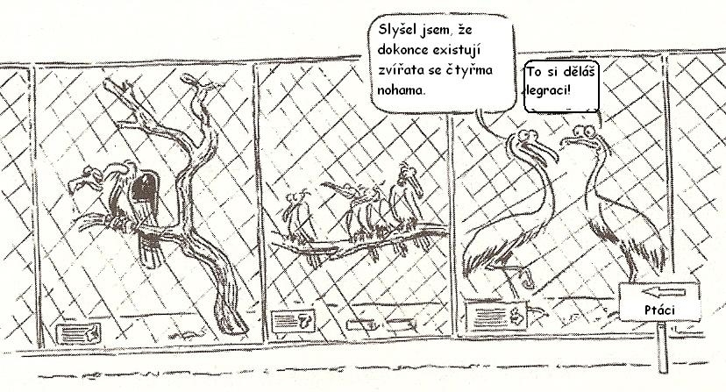
Různorodost společnosti ve školách hlavního proudu

Slide 4
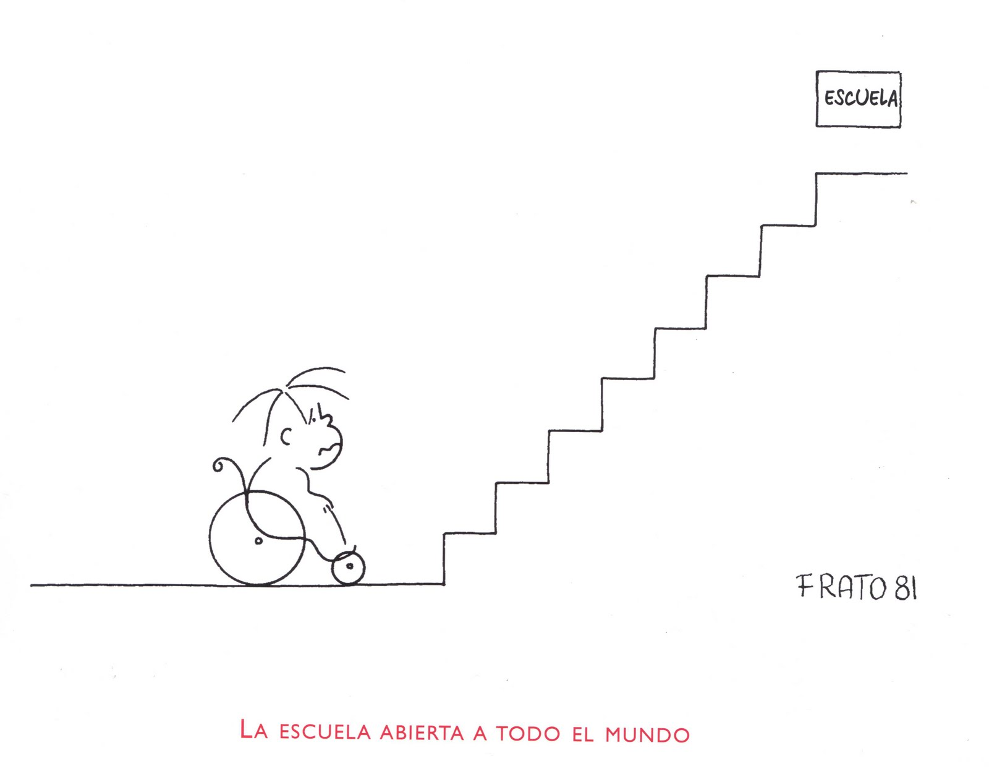
ŠKOLA OTEVŘENÁ VŠEM

Slide 5
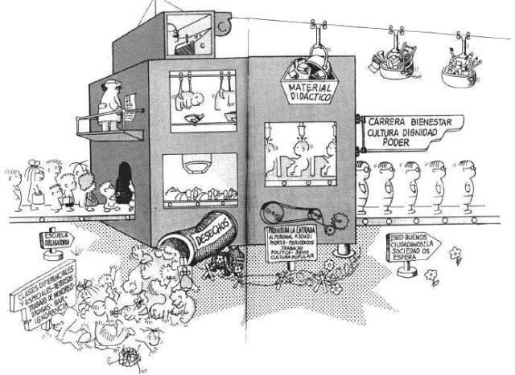
Homogenita nebo diverzita školního prostředí aneb školní mašinérie
„Je vhodnější vzdělávat společně takové děti, které jsou na stejné úrovni, neboť tempu v běžné třídě by nestačily.“
„Učitel v běžné škole nemá dostatek prostoru k tomu, aby se aktivně věnoval jednotlivcům.“

Slide 6
Pozitiva inkluzivního vzdělávání
Žáci jsou konfrontováni s různými situacemi a prostředím, roste jejich znalost různých postupů a jejich dovednosti.
Společné učení působí převážně pozitivně na oblast školních výkonů.
Žáci se nacházejí se v prostoru zkušeností, který jim umožní včas vyrovnat se s budoucí společenskou realitou
Mění se obecné představy o neúspěchu a selhání žáků – koncept dobrého žáka

Slide 7

Předpoklady pro inkluzivní vzdělávání
Musí být rozumně snížen počet žáků na učitele.
Měli by být zaměstnáni speciálně vyškolení pracovníci, kteří by pomáhali učitelům oslovovat žáky individuální cestou

Slide 8
Předpoklady pro inkluzivní vzdělávání
Musí být vyvinuto mnoho různých zdrojů, které musejí být učitelům snadno dostupné.
Učební plán (kurikulum) je nutné rozdělit do dvou částí:
a) realistické jádro „klíčové učivo“ (základ)
b) další informace k rozšíření klíčového učiva, pokud pro ně existuje prostor a zájem o ně.

Slide 9
Předpoklady fungování inkluzivních principů ve vzdělávání
Postoje, přijetí
Zdroje – finanční, lidské
Informace, podpora, DVPP apod.

Slide 10

Vnímání problémů ve vzdělávání a postižení
Medicínský model - problémy ve vzdělávání jsou vnímány jako důsledek vady nebo postižení dítěte či mladého člověka.
Sociální model - překážky v učení a účasti mohou existovat v samotné podstatě vzdělávacího prostředí nebo vznikat v interakci mezi žáky a jejich okolím.

Slide 11
Pojem „překážky v učení a zapojení“
Vidíme-li příčinu problémů ve „speciálních vzdělávacích potřebách“ dětí a mladých lidí, přirozeně uvažujeme o podpoře v podobě dalších jedinců, kteří by s nimi pracovali.
Je třeba zjistit, jaké existují překážky v učení a zapojení, teprve tak se můžeme přímo zaměřit na to, jak zkvalitnit vzdělávání daného dítěte.

Slide 12
Co potřebuje učitel?
získat informace o podobných zkušenostech
didaktické zdroje
přizpůsobit kurikulum
kontakt s ostatními institucemi působícími v této oblasti vzdělávání

Slide 13
Co je to tedy inkluze?
Inkluze vyžaduje změnu. Jedná se o nikdy nekončící proces zkvalitňování výuky a zvyšování míry zapojení všech žáků.
„O inkluzi ovšem mluvíme již od okamžiku, kdy se začne se zvyšováním míry zapojení u všech žáků. Inkluzívní škola je taková, která je v pohybu“.
  (Booth & Ainscow, 2007)

Slide 14
Zdroje
Ainscow, M., Booth, T. 2007. Ukazatel inkluze. Rozvoj učení a zapojení ve školách. Praha: Rytmus o. s.

